Slide 1


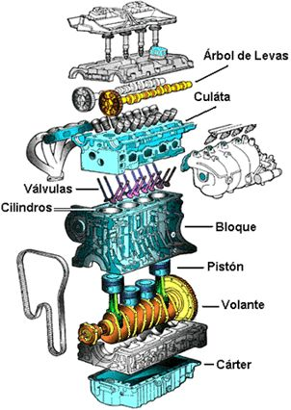
INTRODUCCIÓN A MOTORES (MA.01.04) · UNIDAD 4
Funcionamiento del MCIA
Geometría, parámetros, curvas características y sistemas del motor
Carrera de Tecnología Superior en Mecánica Automotriz
Instituto Superior Tecnológico Sudamericano – Loja
PAO octubre 2026 – febrero 2027 · Primer periodo académico
Docente: Ing. Miguel Ángel Minga González
Notes:
Unidad 4 del PEA: Funcionamiento del motor de combustión interna alternativo.

Slide 2


Resultados de aprendizaje de la unidad
UNIDAD 4
RESULTADOS DE APRENDIZAJE · PEA
Práctica #4
Identificar y categorizar las partes que corresponden al motor de combustión interna.
Interpretar manuales de fabricante útiles en el desarrollo práctico, para identificar el proceso de ensamblaje y desensamblaje del motor.
Revisión del funcionamiento del MCIA: medición de geometría y parámetros con el manual del fabricante.
Evaluación
9 h
13 h
9 h
Trabajos autónomos, actividades prácticas, trabajos colaborativos y evaluación bimestral.
Docencia en contacto
con el docente
Aprendizaje práctico–
experimental
Aprendizaje
autónomo
Notes:
Texto literal del PEA (Unidad 4). Técnicas del PEA: role-playing y discusiones grupales. Recursos: ICEngines (EES) y Autodata.

Slide 3
Contenidos de la unidad
UNIDAD 4
4.1
Geometría del motor
4.2
Parámetros de cilindrada y compresión
4.3
Características del motor
4.4
Mecanismo biela–manivela
4.5
Funcionamiento del motor de cuatro tiempos
4.6
Mapa de sistemas del motor
Notes:
Los seis apartados siguen el bloque de contenidos de la Unidad 4 del PEA (4.1 a 4.6).

Slide 4

4.1
Geometría del motor
PMS y PMI, carrera, diámetro, relación carrera–diámetro y número de cilindros.
Introducción a Motores (MA.01.04) · Unidad 4: Funcionamiento del MCIA

Slide 5
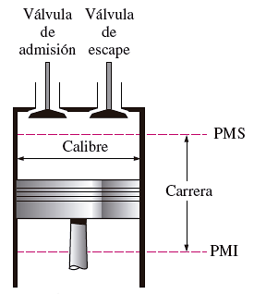
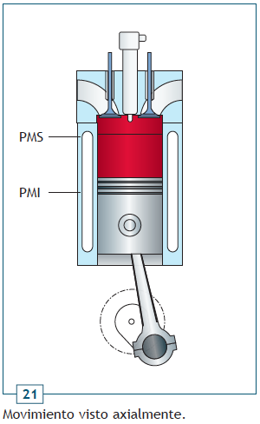
Punto muerto superior y punto muerto inferior
4.1 · GEOMETRÍA DEL MOTOR
PMS (punto muerto superior): posición más alta del pistón; el volumen sobre él es mínimo.
PMI (punto muerto inferior): posición más baja; el volumen es máximo.
En ambos puntos la velocidad del pistón es cero y cambia de sentido.
Entre PMS y PMI el cigüeñal gira 180°.
Calibre (D) y carrera (L)
PMS y PMI vistos en el motor
Notes:
4.1.1 del PEA.

Slide 6
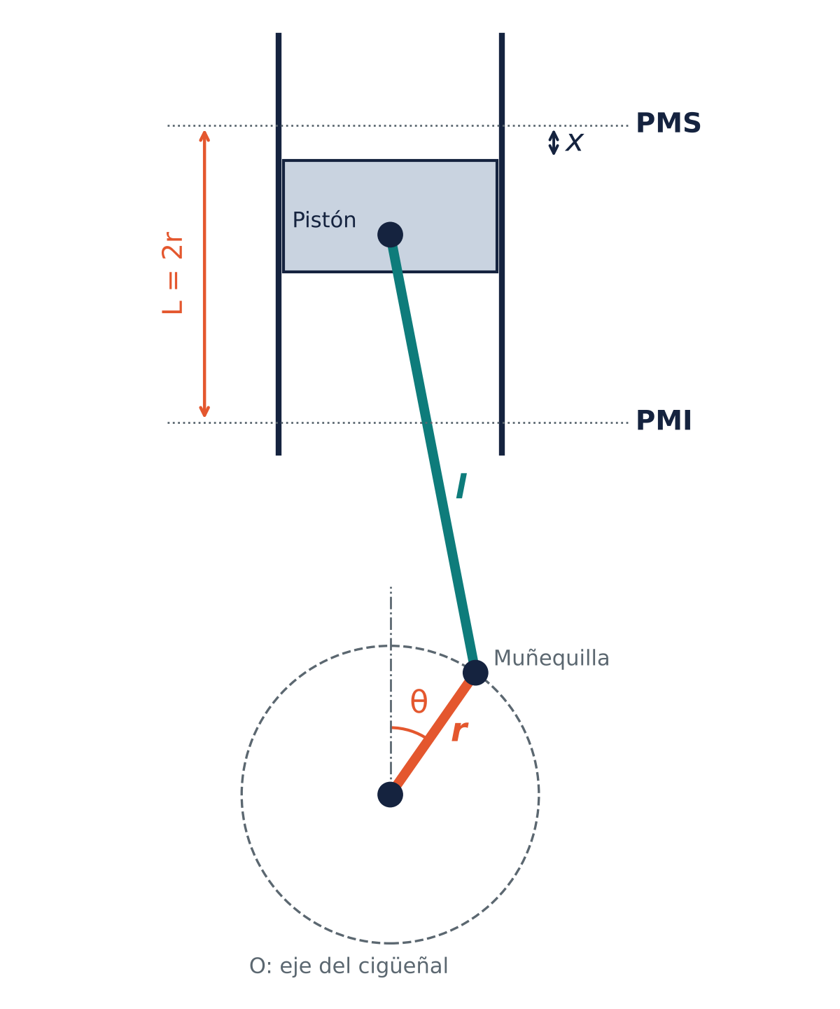
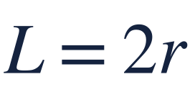
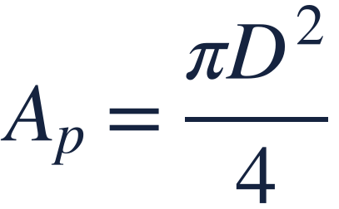
Carrera y diámetro (alesaje)
4.1 · GEOMETRÍA DEL MOTOR
Carrera (L): distancia que recorre el pistón entre PMS y PMI. Es el doble del radio de la manivela del cigüeñal.
Diámetro o alesaje (D): diámetro interior del cilindro.
Ambos se expresan normalmente en mm y figuran en la ficha técnica del motor (p. ej. 84 × 81 mm significa D = 84 mm y L = 81 mm).
CARRERA Y ÁREA DEL PISTÓN
$$L=2r$$
$$A_{p}=\frac{πD^{2}}{4}$$
r: radio de la manivela · L: carrera
Notes:
4.1.2 y 4.1.3 del PEA. Se miden con calibrador, micrómetro de interiores o alexómetro; los valores nominales están en el manual del fabricante.

Slide 7

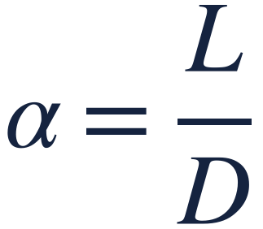
Relación carrera–diámetro
4.1 · GEOMETRÍA DEL MOTOR
RELACIÓN CARRERA–DIÁMETRO
<1
Carrera corta (supercuadrado)
$$α=\frac{L}{D}$$
L < D. Pistón de gran diámetro: válvulas grandes y altas revoluciones. Típico en gasolina deportivos.
=1
Cuadrado
Una carrera larga aumenta la velocidad media del pistón a igual régimen y limita las revoluciones máximas (apartado 4.4).
L = D. Compromiso entre par y régimen.
>1
Carrera larga
L > D. Más par a bajas revoluciones; menor velocidad de giro máxima. Típico en diésel.
Notes:
4.1.4 del PEA. Actividad de aprendizaje N.° 1.

Slide 8
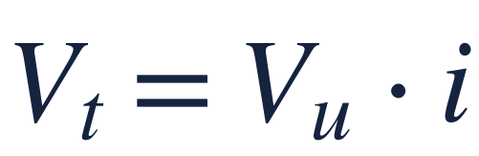
Número de cilindros y cilindrada total
4.1 · GEOMETRÍA DEL MOTOR
La cilindrada total es la de un cilindro multiplicada por el número de cilindros (i).
Para una misma cilindrada, más cilindros significan pistones más pequeños y ligeros: el motor puede girar más rápido y con menos vibraciones.
Orden de encendido típico de 4 cilindros en línea: 1-3-4-2.
CILINDRADA TOTAL
$$V_{t}=V_{u}·i$$
Motor de 4 cilindros en línea
Notes:
4.1.5 del PEA. Enlaza con la clasificación de la Unidad 3 (3.2.3).

Slide 9

4.2
Parámetros de cilindrada y compresión
Cilindrada unitaria y total, volumen de la cámara y relación de compresión.
Introducción a Motores (MA.01.04) · Unidad 4: Funcionamiento del MCIA

Slide 10
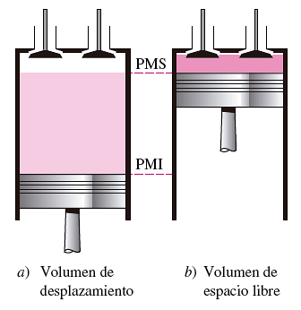
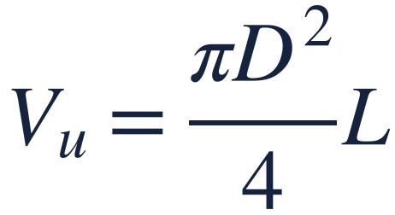
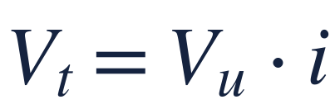
Volúmenes del cilindro
4.2 · PARÁMETROS DE CILINDRADA Y COMPRESIÓN
CILINDRADA UNITARIA Y TOTAL
$$V_{u}=\frac{πD^{2}}{4}L$$
$$V_{t}=V_{u}·i$$
V_{u}: volumen que barre el pistón entre PMS y PMI (cilindrada unitaria).
V_{cc}: volumen que queda sobre el pistón en el PMS (cámara de combustión).
Unidades: 1 cm³ = 1 cc; 1 000 cm³ = 1 L. Si D y L están en cm, V_{u} sale en cm³.
a) Volumen de desplazamiento · b) Volumen de la cámara
Notes:
4.2.1 a 4.2.3 del PEA. Notación del PEA: V_u, V_t, V_cc.

Slide 11

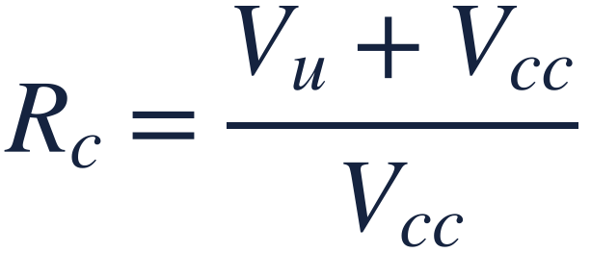
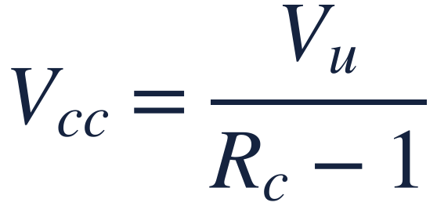
Relación de compresión
4.2 · PARÁMETROS DE CILINDRADA Y COMPRESIÓN
Motor | R_{c} típica
Gasolina atmosférico | 9 a 11
Gasolina inyección directa | 10 a 14
Diésel inyección directa | 15 a 18
Diésel inyección indirecta | 20 a 24
RELACIÓN DE COMPRESIÓN
$$R_{c}=\frac{V_{u}+V_{cc}}{V_{cc}}$$
$$V_{cc}=\frac{V_{u}}{R_{c}−1}$$
Indica cuántas veces se reduce el volumen del cilindro al pasar del PMI al PMS. Es adimensional y se escribe como 9,9 : 1.
En la culata, la junta también aporta volumen a la cámara: ver el ejemplo del Nissan Versa.
Notes:
4.2.4 del PEA. Coincide con la relación r de los ciclos Otto y Diesel (Unidad 2).

Slide 12
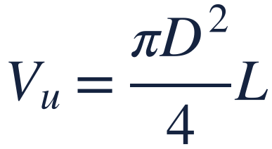
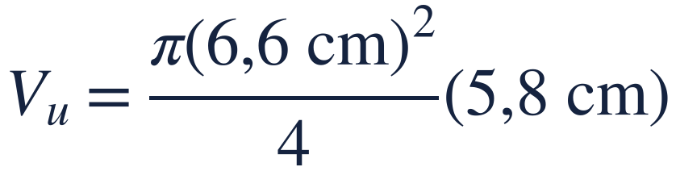

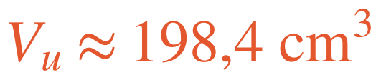
Ejemplo 1: cilindrada unitaria
4.2 · PARÁMETROS DE CILINDRADA Y COMPRESIÓN
Planteamiento
Solución
Un motor monocilíndrico tiene un diámetro de 66 mm y una carrera de 58 mm.
Determine la cilindrada unitaria en cm³.
Datos: D = 6,6 cm; L = 5,8 cm.
$$V_{u}=\frac{πD^{2}}{4}L$$
$$V_{u}=\frac{π(6,6 cm)^{2}}{4}(5,8 cm)$$
$$V_{u}=34,21{ cm}^{2}×5,8 cm$$
$$V_{u}≈198,4{ cm}^{3}$$
Notes:
Actividad de aprendizaje N.° 1 (Cálculo de cilindrada y Rc).

Slide 13
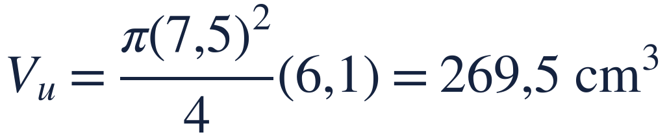
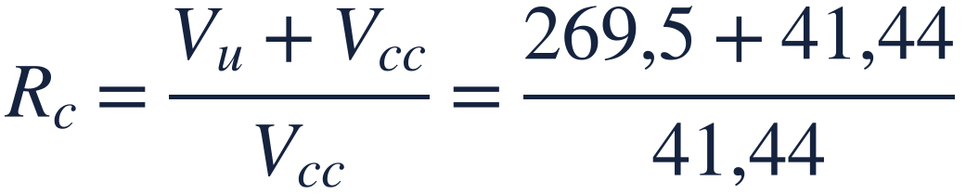
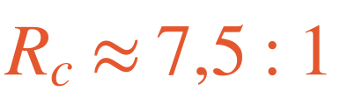
Ejemplo 2: cilindrada total y relación de compresión
4.2 · PARÁMETROS DE CILINDRADA Y COMPRESIÓN
Planteamiento
Solución
Un motor de 4 cilindros tiene D = 75 mm, L = 61 mm y un volumen de cámara V_{cc} = 41,44 cm³.
Calcule V_{u}, V_{t} y R_{c}.
$$V_{u}=\frac{π(7,5)^{2}}{4}(6,1)=269,5{ cm}^{3}$$
$$V_{t}=V_{u}·i=269,5×4=1 078{ cm}^{3}$$
$$R_{c}=\frac{V_{u}+V_{cc}}{V_{cc}}=\frac{269,5+41,44}{41,44}$$
$$R_{c}≈7,5:1$$
Notes:
Actividad de aprendizaje N.° 1.

Slide 14
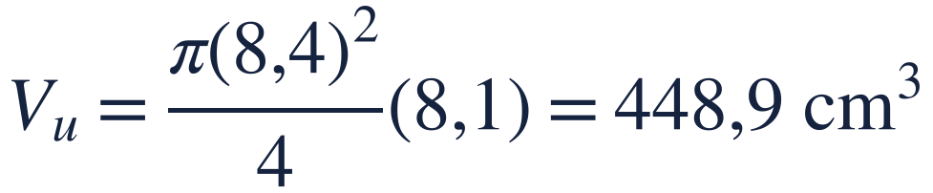
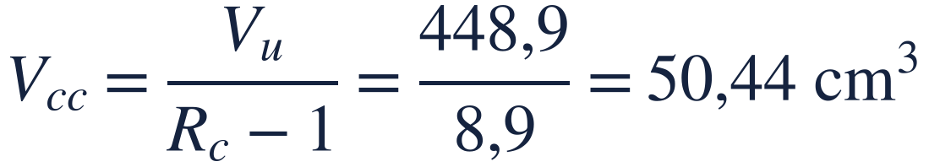
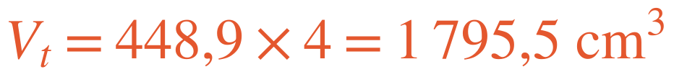
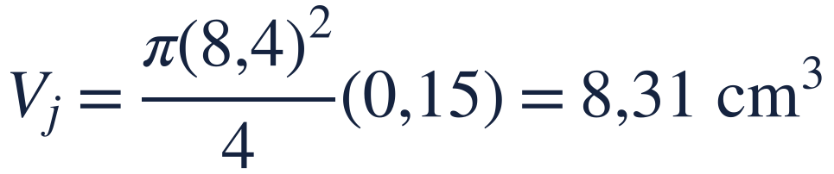
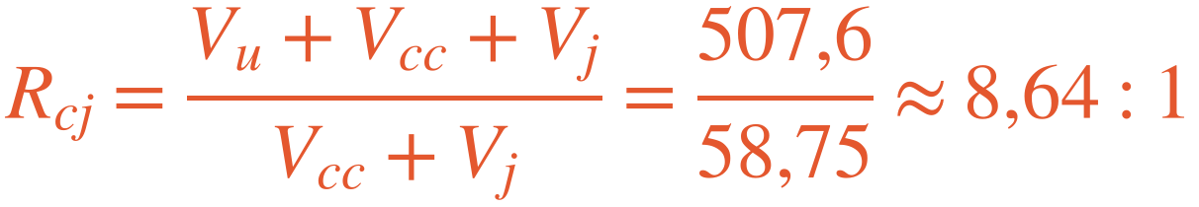
Ejemplo 3: Nissan Versa (HR16DE), efecto de la junta
4.2 · PARÁMETROS DE CILINDRADA Y COMPRESIÓN
Planteamiento
Solución
Ficha del fabricante: D = 84 mm, L = 81 mm, 4 cilindros, R_{c} = 9,9 : 1. Espesor de la junta de culata: 1,5 mm.
Calcule V_{u}, V_{cc}, V_{t}, el volumen de la junta V_{j} y la relación de compresión con junta R_{cj}.
$$V_{u}=\frac{π(8,4)^{2}}{4}(8,1)=448,9{ cm}^{3}$$
$$V_{cc}=\frac{V_{u}}{R_{c}−1}=\frac{448,9}{8,9}=50,44{ cm}^{3}$$
$$V_{t}=448,9×4=1 795,5{ cm}^{3}$$
$$V_{j}=\frac{π(8,4)^{2}}{4}(0,15)=8,31{ cm}^{3}$$
$$R_{cj}=\frac{V_{u}+V_{cc}+V_{j}}{V_{cc}+V_{j}}=\frac{507,6}{58,75}≈8,64:1$$
Notes:
Hoja de cálculo «Parámetros de motores» (Luis Jaramillo). Interpretación: con una junta de 1,5 mm la Rc baja de 9,9 a 8,64; por eso se respeta el espesor especificado por el fabricante.

Slide 15
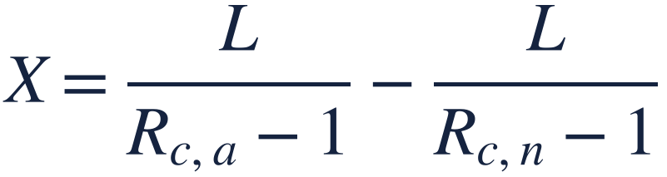
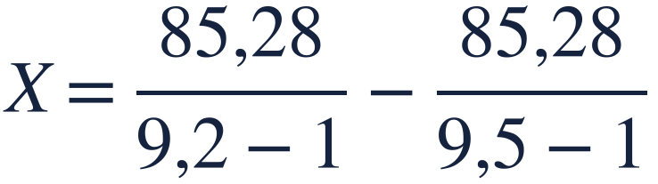
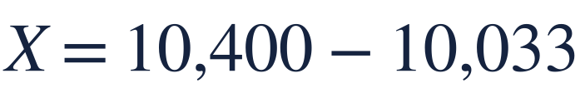

Ejemplo 4: aplanado de la culata
4.2 · PARÁMETROS DE CILINDRADA Y COMPRESIÓN
Planteamiento
Solución
Un motor con carrera L = 85,28 mm tiene R_{c} = 9,2. Se desea subirla a 9,5 rebajando la culata.
¿Cuántos milímetros se deben rebajar (X)?
Se expresa cada cámara como una altura equivalente de cilindro:
$$X=\frac{L}{R_{c,a}−1}−\frac{L}{R_{c,n}−1}$$
$$X=\frac{85,28}{9,2−1}−\frac{85,28}{9,5−1}$$
$$X=10,400−10,033$$
$$X≈0,37 mm$$
Rebajar la culata aumenta R_{c} y el riesgo de detonación; verifique el límite del fabricante.
Notes:
Actividad de aprendizaje N.° 1. Fórmula válida si la cámara se aproxima a un cilindro del mismo diámetro.

Slide 16
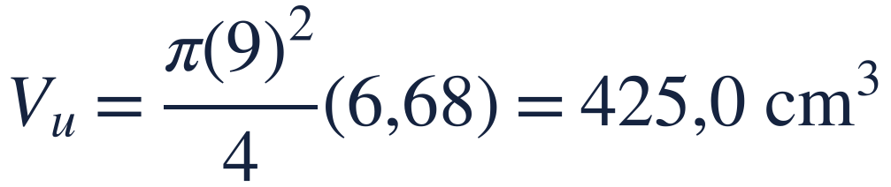
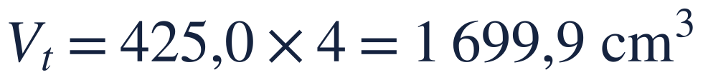
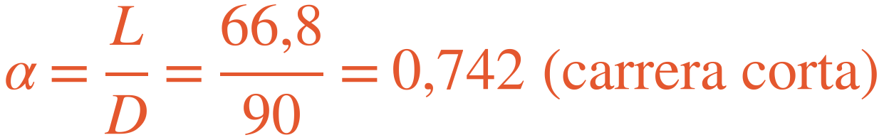
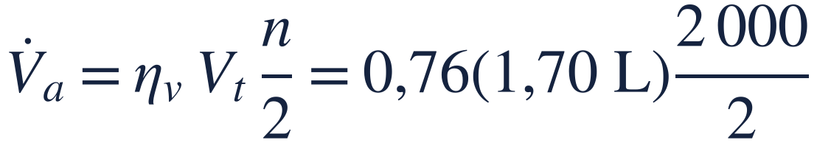

Ejemplo 5: relación carrera–diámetro y llenado
4.2 · PARÁMETROS DE CILINDRADA Y COMPRESIÓN
Planteamiento
Solución
Motor de 4 cilindros: D = 90 mm, L = 66,8 mm, rendimiento volumétrico η_{v} = 76 %, a 2 000 rpm.
Calcule V_{u}, V_{t}, α y el caudal de aire aspirado (4T: un llenado cada 2 vueltas).
$$V_{u}=\frac{π(9)^{2}}{4}(6,68)=425,0{ cm}^{3}$$
$$V_{t}=425,0×4=1 699,9{ cm}^{3}$$
$$α=\frac{L}{D}=\frac{66,8}{90}=0,742 (carrera corta)$$
$${\dot{V}}_{a}=η_{v} V_{t} \frac{n}{2}=0,76(1,70 L)\frac{2 000}{2}$$
$${\dot{V}}_{a}≈1 292 L/min$$
Notes:
Actividad de aprendizaje N.° 1 (en la guía: η_F y V_F). El rendimiento volumétrico se amplía con la sobrealimentación (4.6).

Slide 17

Relación entre parámetros y comportamiento
4.2 · PARÁMETROS DE CILINDRADA Y COMPRESIÓN
Si aumenta… | Efecto en el motor | Límite o inconveniente
La cilindrada V_{t} | Más aire por ciclo: más par y potencia | Más consumo, peso y tamaño
La relación de compresión R_{c} | Mayor rendimiento térmico (ciclo Otto/Diesel) | Detonación en gasolina; esfuerzos mecánicos
α = L/D (carrera larga) | Más par a bajo régimen | Menor régimen máximo (velocidad del pistón)
El número de cilindros | Marcha más regular, más régimen | Más piezas, coste y fricción
El rendimiento volumétrico | Más masa de aire: más potencia | Requiere sobrealimentación o buena distribución
Downsizing: motores de menor V_{t} con turbo y alta R_{c} dan la potencia de uno mayor con menos consumo.
Notes:
4.2.5 del PEA.

Slide 18

4.3
Características del motor
Rendimiento, par, potencia, consumo específico, PME, curvas y elasticidad.
Introducción a Motores (MA.01.04) · Unidad 4: Funcionamiento del MCIA

Slide 19
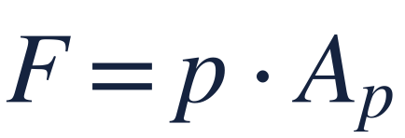
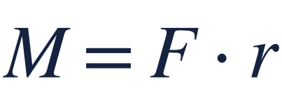
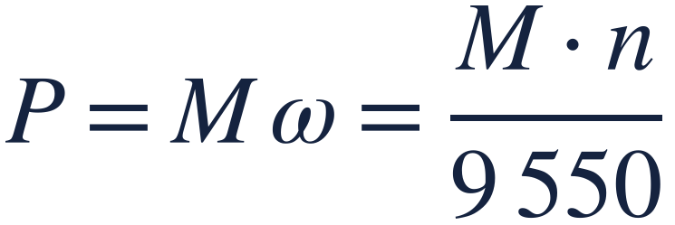
Par motor y potencia
4.3 · CARACTERÍSTICAS DEL MOTOR
Par motor (M): esfuerzo de giro en el cigüeñal, en N·m. Depende de la fuerza de los gases y del radio de la manivela.
Potencia (P): trabajo por unidad de tiempo, en kW. Depende del par y del régimen n (rpm).
1 CV = 0,7355 kW; 1 HP = 0,7457 kW.
FUERZA, PAR Y POTENCIA (P en kW, M en N·m, n en rpm)
$$F=p·A_{p}$$
$$M=F·r$$
$$P=M ω=\frac{M·n}{9 550}$$
Notes:
4.3.2 y 4.3.3 del PEA. 9 550 ≈ 60 000/2π.

Slide 20
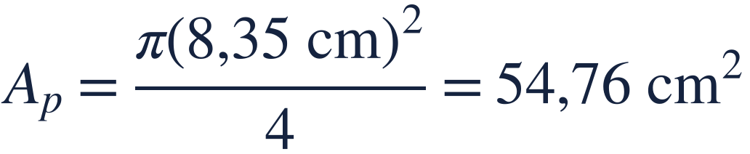
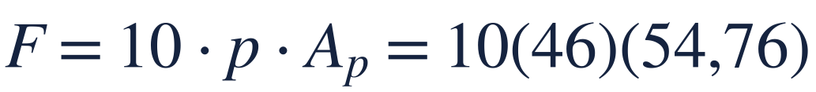
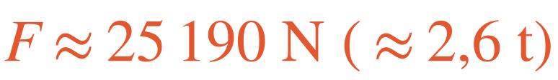
Ejemplo 6: fuerza sobre el pistón
4.3 · CARACTERÍSTICAS DEL MOTOR
Planteamiento
Solución
En un motor de D = 83,5 mm la presión máxima de combustión es 46 bar.
Calcule el área del pistón y la fuerza que recibe.
Recuerde: 1 bar = 10 N/cm² → F (N) = 10 · p (bar) · A (cm²).
$$A_{p}=\frac{π(8,35 cm)^{2}}{4}=54,76{ cm}^{2}$$
$$F=10·p·A_{p}=10(46)(54,76)$$
$$F≈25 190 N (≈2,6 t)$$
Esta fuerza llega al bulón, la biela y el cigüeñal: de ahí la robustez de las partes móviles (Unidad 3).
Notes:
Actividad de aprendizaje N.° 1 (F_e = 10·p·A).

Slide 21
Curvas características del motor
4.3 · CARACTERÍSTICAS DEL MOTOR
Par máximo: 220 N·m a 4 200 rpm.
Potencia máxima: 110,6 kW a 5 500 rpm.
Entre ambos regímenes está la zona de utilización recomendada.
Por encima de 5 500 rpm el par cae más rápido de lo que sube n: la potencia disminuye (peor llenado y más fricción).
Notes:
4.3.6 del PEA. Datos de par de un motor de gasolina de 1,6 L (actividad de clase). La potencia se calcula con P = M·n/9 550.

Slide 22
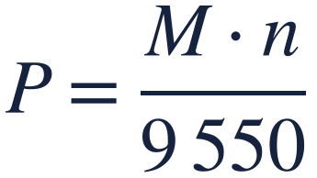
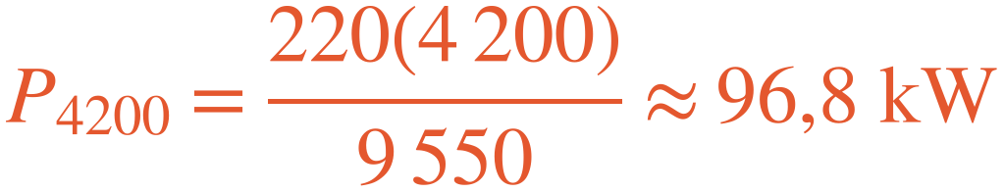
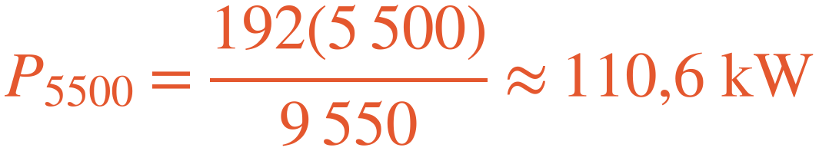

Ejemplo 7: potencia a partir del par
4.3 · CARACTERÍSTICAS DEL MOTOR
Planteamiento
Solución
Con la curva de par de la diapositiva anterior, calcule la potencia a 4 200 rpm (par máximo) y a 5 500 rpm.
Datos: M = 220 N·m a 4 200 rpm; M = 192 N·m a 5 500 rpm.
$$P=\frac{M·n}{9 550}$$
$$P_{4200}=\frac{220(4 200)}{9 550}≈96,8 kW$$
$$P_{5500}=\frac{192(5 500)}{9 550}≈110,6 kW$$
$$110,6 kW×1,36=150 CV$$
Notes:
1 kW = 1,36 CV.

Slide 23
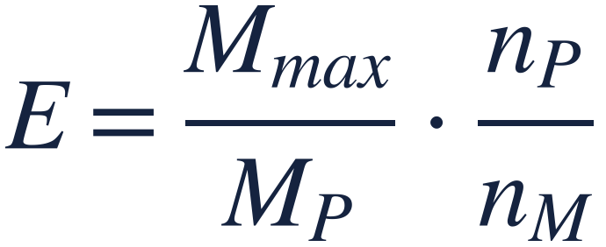
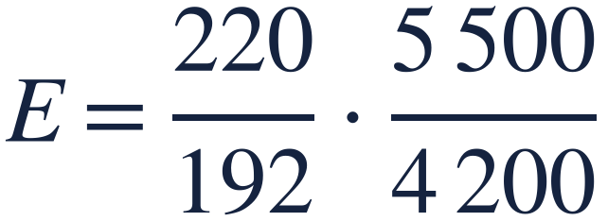
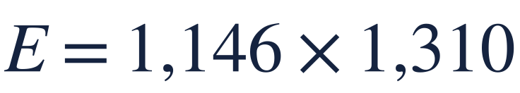

Elasticidad del motor
4.3 · CARACTERÍSTICAS DEL MOTOR
ELASTICIDAD (M_P: par a potencia máxima)
EJEMPLO CON LA CURVA ANTERIOR
$$E=\frac{M_{max}}{M_{P}}·\frac{n_{P}}{n_{M}}$$
M_{max} = 220 N·m a n_{M} = 4 200 rpm; M_{P} = 192 N·m a n_{P} = 5 500 rpm.
$$E=\frac{220}{192}·\frac{5 500}{4 200}$$
Mide la capacidad del motor de recuperar régimen sin cambiar de marcha cuando aumenta la carga.
Combina la elasticidad de par (M_{max}/M_{P}) y la de régimen (n_{P}/n_{M}).
Gasolina atmosférico: E ≈ 1,5 a 2,5. Diésel turbo con par plano: valores mayores.
$$E=1,146×1,310$$
$$E≈1,50$$
Notes:
4.3.7 del PEA. Un motor elástico necesita menos cambios de marcha.

Slide 24
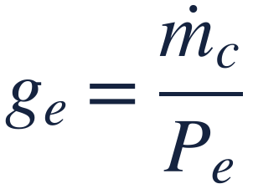
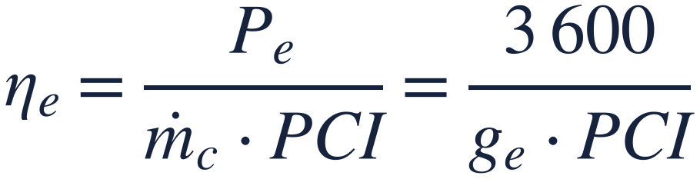
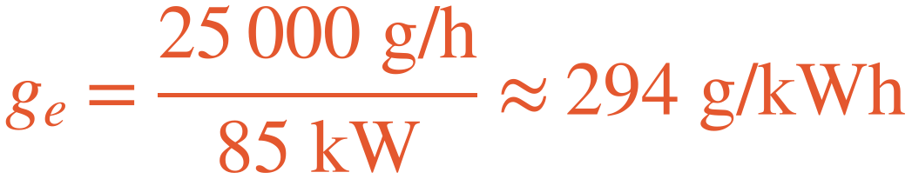
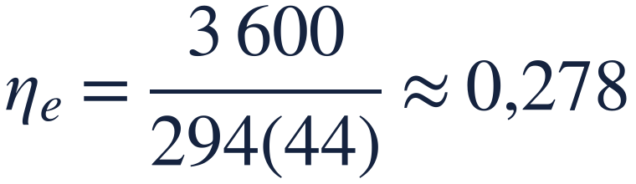
Rendimiento y consumo específico
4.3 · CARACTERÍSTICAS DEL MOTOR
CONSUMO ESPECÍFICO Y RENDIMIENTO EFECTIVO (g_e en g/kWh, PCI en MJ/kg)
EJEMPLO 8
$$g_{e}=\frac{{\dot{m}}_{c}}{P_{e}}$$
Un motor de gasolina entrega 85 kW consumiendo 25 kg/h.
$$g_{e}=\frac{25 000 g/h}{85 kW}≈294 g/kWh$$
$$η_{e}=\frac{P_{e}}{{\dot{m}}_{c}·PCI}=\frac{3 600}{g_{e}·PCI}$$
$$η_{e}=\frac{3 600}{294(44)}≈0,278$$
g_{e}: gramos de combustible por cada kWh entregado. Cuanto menor, más eficiente es el motor.
Gasolina: 250–350 g/kWh; diésel: 190–260 g/kWh (mínimos en la zona de par máximo).
Solo el 27,8 % de la energía del combustible llega al cigüeñal.
Notes:
4.3.1 y 4.3.4 del PEA. PCI de la gasolina ≈ 44 MJ/kg; del diésel ≈ 42,5 MJ/kg.

Slide 25
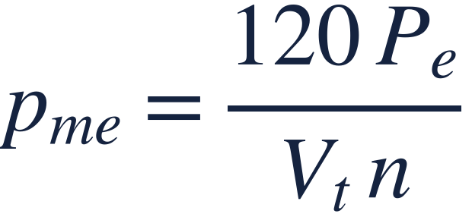
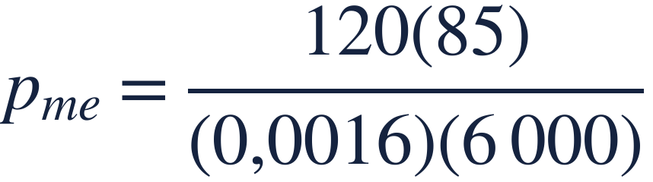

Presión media efectiva (PME)
4.3 · CARACTERÍSTICAS DEL MOTOR
Presión constante ficticia que, actuando sobre el pistón durante la carrera de expansión, produciría el mismo trabajo efectivo del ciclo.
Permite comparar motores de distinta cilindrada: indica cuánto trabajo obtiene el motor de cada litro.
Gasolina atmosférico: 8–12 bar; turboalimentado: 15–25 bar.
EJEMPLO 9
Motor 4T de 1,6 L que entrega 85 kW a 6 000 rpm.
$$p_{me}=\frac{120(85)}{(0,0016)(6 000)}$$
$$p_{me}≈1 062,5 kPa≈10,6 bar$$
4T: P en kW, V_t en m³, n en rpm → p_me en kPa
$$p_{me}=\frac{120 P_{e}}{V_{t} n}$$
Notes:
4.3.5 del PEA. Relaciona con la PME del ciclo (Unidad 2).

Slide 26

4.4
Mecanismo biela–manivela
Cómo el movimiento lineal del pistón se convierte en giro del cigüeñal.
Introducción a Motores (MA.01.04) · Unidad 4: Funcionamiento del MCIA

Slide 27
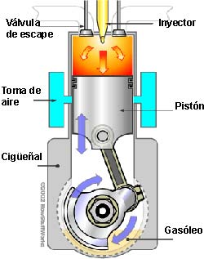
El mecanismo biela–manivela
4.4 · MECANISMO BIELA–MANIVELA
Pistón (corredera): movimiento rectilíneo alternativo.
Biela (longitud l): transmite la fuerza.
Manivela (radio r, codo del cigüeñal): movimiento circular.
θ: ángulo de giro del cigüeñal medido desde el PMS.
λ = r/l: relación manivela–biela, entre 0,25 y 0,35 en automoción.
La fuerza de la biela tiene una componente lateral que apoya el pistón contra el cilindro (empuje lateral).
Esquema del mecanismo
Biela–manivela en un diésel
Notes:
4.4 del PEA. Relaciona las partes móviles de la Unidad 3 (pistón, bulón, biela y cigüeñal).

Slide 28


Cinemática del pistón
4.4 · MECANISMO BIELA–MANIVELA
POSICIÓN Y VELOCIDAD MEDIA
$$x≈r\left[(1−cosθ)+\frac{λ}{2}\sin^{2}θ\right]$$
$$λ=\frac{r}{l} c_{m}=\frac{2Ln}{60}$$
A 90° el pistón ya recorrió más de la mitad de la carrera, por la oblicuidad de la biela.
c_{m}: velocidad media del pistón (m/s); en turismos de 10 a 20 m/s.
Notes:
4.4 del PEA. Curvas calculadas con λ = 0,3 (fórmula exacta). La aproximación es la de Payri y Desantes (2011), capítulo 2.

Slide 29




Ejemplo 10: biela–manivela
4.4 · MECANISMO BIELA–MANIVELA
Planteamiento
Solución
Motor con L = 81 mm (r = 40,5 mm), biela de l = 135 mm, a 6 000 rpm.
Calcule λ, la posición del pistón a θ = 90° y la velocidad media del pistón.
$$λ=\frac{r}{l}=\frac{40,5}{135}=0,30$$
$$x_{90}≈40,5\left[1+\frac{0,30}{2}\right]=46,6 mm$$
Es más de la mitad de la carrera (40,5 mm).
$$c_{m}=\frac{2(0,081 m)(6 000)}{60}$$
$$c_{m}=16,2 m/s$$
Notes:
Con la fórmula exacta x90 = 46,8 mm.

Slide 30

4.5
Funcionamiento del motor de cuatro tiempos
Admisión, compresión, expansión y escape; diferencias entre Otto y Diesel.
Introducción a Motores (MA.01.04) · Unidad 4: Funcionamiento del MCIA

Slide 31

Ciclo de cuatro tiempos
4.5 · FUNCIONAMIENTO DEL MOTOR DE CUATRO TIEMPOS
1
Admisión (0–180°)
2
Compresión (180–360°)
Válvula de admisión abierta; el pistón baja del PMS al PMI y aspira aire o mezcla.
Válvulas cerradas; el pistón sube y comprime. Al final: chispa (Otto) o inyección (Diesel).
3
Expansión (360–540°)
4
Escape (540–720°)
Los gases empujan el pistón hacia el PMI: única carrera que produce trabajo.
Válvula de escape abierta; el pistón sube y expulsa los gases quemados.
Motor 4T en funcionamiento
Notes:
4.5.1 del PEA. Un ciclo = 2 vueltas del cigüeñal (720°); el árbol de levas gira a la mitad.

Slide 32


Presiones típicas en cada tiempo
4.5 · FUNCIONAMIENTO DEL MOTOR DE CUATRO TIEMPOS
Tiempo | Motor Otto | Motor Diesel
Admisión (depresión) | −0,1 a −0,2 bar | −0,1 a −0,2 bar
Final de compresión | 11 a 18 bar | 30 a 35 bar
Presión máxima de combustión | 40 a 60 bar | 65 a 90 bar
Escape | ≈ 0,5 bar | ≈ 0,5 bar
La prueba de compresión (Práctica #4) compara la presión al final de la compresión de cada cilindro con el valor del manual: diferencias mayores al 10 % indican fugas por segmentos, válvulas o junta.
Diagrama P–v real frente al ideal
Notes:
Actividad de aprendizaje N.° 1 y manual técnico de parámetros de admisión. Presiones manométricas aproximadas.

Slide 33

Motor Otto frente a motor Diesel
4.5 · FUNCIONAMIENTO DEL MOTOR DE CUATRO TIEMPOS
Aspecto | Otto (MEP) | Diesel (MEC)
Admisión | Mezcla aire–combustible (o aire con inyección directa) | Solo aire
Encendido | Chispa de la bujía | Autoencendido por compresión
Relación de compresión | 9 a 14 | 15 a 24
Control de carga | Mariposa de aceleración (cantidad) | Cantidad de combustible inyectado (calidad)
Régimen máximo | Alto (6 000–7 000 rpm) | Menor (4 000–5 000 rpm)
Consumo específico | Mayor | Menor (más rendimiento)
Construcción | Más ligera | Más robusta y pesada
Gasolina: chispa · Diésel: inyector
Notes:
4.5.2 del PEA. Ver también la comparación de ciclos en la Unidad 2 (2.6).

Slide 34
4.6
Mapa de sistemas del motor
Los sistemas auxiliares que hacen funcionar el motor.
Introducción a Motores (MA.01.04) · Unidad 4: Funcionamiento del MCIA

Slide 35






Mapa de sistemas del motor
4.6 · MAPA DE SISTEMAS DEL MOTOR
4.6.1 Alimentación
4.6.2 Encendido
4.6.3 Lubricación
Aire y combustible en la proporción correcta; sobrealimentación.
Chispa en la bujía en el momento preciso (motores Otto).
Aceite a presión para reducir fricción y desgaste.
4.6.4 Refrigeración
4.6.5 Admisión y escape
4.6.6 Distribución
Mantiene la temperatura de trabajo (≈ 90 °C).
Conduce el aire al cilindro y los gases al exterior.
Abre y cierra las válvulas sincronizadas con el cigüeñal.
Notes:
4.6 del PEA. Cada sistema se estudia a fondo en la asignatura Sistemas de funcionamiento del motor.

Slide 36

Sistema de alimentación
4.6 · MAPA DE SISTEMAS DEL MOTOR
Circuito de aire: filtro, caudalímetro o sensor MAP, cuerpo de aceleración y colector de admisión.
Circuito de combustible: depósito, bomba, filtro, regulador de presión, riel e inyectores.
La ECU calcula el tiempo de inyección para la relación estequiométrica (14,7 : 1 en gasolina).
Circuitos de aire y combustible
Notes:
4.6.1 del PEA.

Slide 37



Sobrealimentación
4.6 · MAPA DE SISTEMAS DEL MOTOR
Turbocompresor
La turbina, movida por los gases de escape, acciona el compresor.
Válvula de descarga (wastegate) limita la presión.
Compresor volumétrico
Accionado por el cigüeñal (Roots, tornillo).
Respuesta inmediata; consume potencia.
Intercooler
Enfría el aire comprimido: más denso, más masa por ciclo.
Reduce el riesgo de detonación.
Turbocompresor: turbina (gases de escape) y compresor (aire)
Notes:
4.6.1.1 del PEA. Documento de apoyo: Sobrealimentación.pdf (carpeta del curso).

Slide 38

Sistema de encendido
4.6 · MAPA DE SISTEMAS DEL MOTOR
Genera la alta tensión (20 000 a 40 000 V) que produce la chispa en la bujía.
Evolución: platinos y distribuidor → electrónico → DIS (sin distribuidor) → bobina individual por cilindro (COP).
La ECU ajusta el avance según régimen, carga y sensor de detonación.
Los motores diésel no usan encendido: tienen bujías de precalentamiento para el arranque en frío.
Encendido DIS en el vano motor
Notes:
4.6.2 del PEA.

Slide 39


Sistema de lubricación
4.6 · MAPA DE SISTEMAS DEL MOTOR
Funciones: reducir la fricción, refrigerar, limpiar, sellar y proteger de la corrosión.
Recorrido: cárter → chupador → bomba → filtro → galería principal → bancadas, bielas, árbol de levas.
La válvula de alivio limita la presión; el manocontacto enciende el testigo si la presión es baja.
Circuito de lubricación
Filtro de aceite (corte)
Notes:
4.6.3 del PEA.

Slide 40


Sistema de refrigeración
4.6 · MAPA DE SISTEMAS DEL MOTOR
Evacúa cerca de un tercio de la energía del combustible para evitar el sobrecalentamiento.
Componentes: bomba de agua, termostato, radiador, electroventilador, vaso de expansión y sensor de temperatura.
El termostato permanece cerrado en frío (calentamiento rápido) y abre a ≈ 85–90 °C.
Componentes del circuito
Termostato
Notes:
4.6.4 del PEA.

Slide 41



Admisión, escape y distribución
4.6 · MAPA DE SISTEMAS DEL MOTOR
Admisión y escape: colectores, catalizador, silenciador y sonda lambda.
Distribución: el cigüeñal mueve el árbol de levas (relación 2 : 1) por correa, cadena o engranajes.
  OHV: levas en el bloque, varillas y balancines.
  SOHC / DOHC: uno o dos árboles de levas en la culata.
Las marcas de sincronización del manual deben coincidir al montar la correa o la cadena.
Distribución OHV
Accionamiento de una válvula
Distribución SOHC por correa dentada
Notes:
4.6.5 y 4.6.6 del PEA.

Slide 42
Práctica #4: revisión del funcionamiento del MCIA
4.6 · MAPA DE SISTEMAS DEL MOTOR
1
Consulte el manual
2
Mida
3
Calcule
Autodata o manual del fabricante: D, L, R_{c}, par de apriete, espesor de junta y orden de encendido.
Diámetro (alexómetro), carrera (PMS–PMI con reloj comparador) y volumen de cámara (bureta).
V_{u}, V_{t}, V_{cc}, R_{c} y α; compare con el manual.
4
Verifique
5
Identifique
6
Informe
Prueba de compresión por cilindro y orden de encendido 1-3-4-2.
Los sistemas 4.6.1 a 4.6.6 en la maqueta y su función.
Tabla de resultados, diferencias con el manual y conclusiones.
Notes:
Técnica del PEA: role-playing (técnico y jefe de taller) y discusión grupal. Recursos del PEA: Autodata e ICEngines (EES).

Slide 43



Ideas clave
CIERRE
4.1 La geometría (D, L, PMS, PMI) define el tamaño del motor.
4.2 V_{u}, V_{t}, V_{cc} y R_{c} determinan su comportamiento.
4.3 Las curvas de par y potencia muestran dónde rinde mejor.
4.4 La biela–manivela convierte el movimiento lineal en giro.
4.5 4 tiempos en 720°; Otto por chispa, Diesel por compresión.
4.6 Seis sistemas auxiliares permiten que el motor funcione.
FÓRMULAS DE LA UNIDAD
$$V_{u}=\frac{πD^{2}}{4}L V_{t}=V_{u}·i$$
$$R_{c}=\frac{V_{u}+V_{cc}}{V_{cc}} α=\frac{L}{D}$$
$$P=\frac{M·n}{9 550} p_{me}=\frac{120 P_{e}}{V_{t} n}$$
Notes:
Repasar con preguntas dirigidas antes de la autoevaluación.

Slide 44
Autoevaluación
CIERRE
1
¿Qué distancia se denomina carrera del pistón?
2
Calcule R_{c} si V_{u} = 269,5 cm³ y V_{cc} = 41,44 cm³.
3
¿Qué le pasa a R_{c} si se monta una junta de culata más gruesa?
4
Ordene los cuatro tiempos del ciclo y diga cuál produce trabajo.
5
¿Cuál es la relación de giro entre cigüeñal y árbol de levas?
6
¿Cómo se calcula la potencia a partir del par y del régimen?
Notes:
Preguntas adaptadas del banco BP_U4 y del cuestionario de la Unidad 4. Respuestas: 1) Entre PMS y PMI; 2) 7,5 : 1 aprox. (Vu 269,5, Vcc 41,44); 3) disminuye; 4) Admisión, compresión, expansión, escape; 5) 2 : 1; 6) P = M·n/9 550.

Slide 45

Bibliografía
CIERRE
Básica (PEA)
Minga, M. A. (2026). Guía de Introducción a motores. ISTS.
Escudero Fernández, S., González González, J., Rivas Cuadrado, J. L., y Suárez Linares, A. (2011). Motores. Macmillan Iberia.
Escudero, S., González, J., y Rivas, J. L. (2024). Motores: Cuaderno de prácticas. Macmillan Iberia.
Gil Martínez, H. (2015). Nuevo manual práctico del automóvil. Cultural.
Complementaria y de consulta (PEA)
Payri González, F., y Desantes Fernández, J. M. (2023). Motores de combustión interna alternativos. Universitat Politècnica de València.
Rueda Santander, J. R. (2010). Técnico en mecánica y electrónica automotriz (2.ª ed.). Diseli.
Macmillan Profesional (2009). Sistemas auxiliares del motor (grado medio).
Material de clase
Actividad de aprendizaje N.° 1 (cilindrada y Rc); hoja «Parámetros de motores»; Sobrealimentación; Manual técnico de parámetros de admisión; diapositivas Unidad 4 Sistemas auxiliares.
Software del PEA: ICEngines (EES) para simular el ciclo y Autodata para datos técnicos.
Notes:
Bibliografía del PEA (apartado 18) y material del docente.

